Slide 1
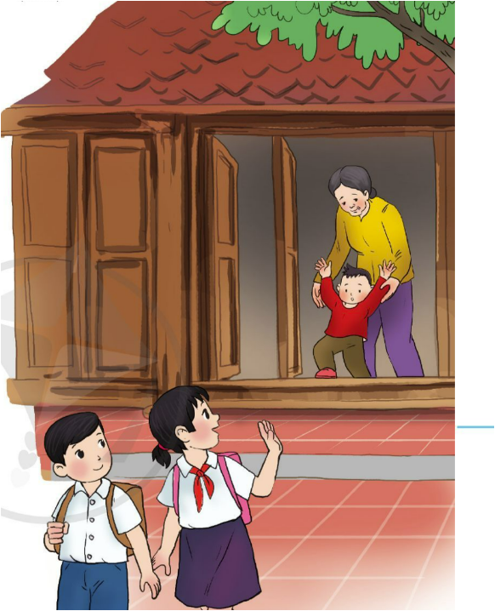
Thứ……ngày…..tháng…..năm…….
TIẾNG VIỆT
Bài 1: NGƯỠNG CỬA
Dắt vòng đi men: (bố, mẹ hoặc ông bà, anh chẹ) cho bé bám vào tay để men tập đi.

